Slide 1
PROGRAMACIÓN I
FUNCIONES

Slide 2
¿QUÉ SON?
Una función es un módulo de código que realiza una tarea específica.
Las funciones «encapsulan» una tarea. Pueden recibir datos, para procesarlos y devolver un resultado o realizar una acción.

Slide 3
¿PARA QUÉ SIRVEN?
Reutilizar código en vez de reescribirlo.
Dividir un problema en partes más pequeñas para quitar complejidad.
Probar cada parte de nuestro programa de forma individual.

Slide 4
PARTES DE LA FUNCIÓN
def (palabra clave que define una función)
Nombre
Parámetros (ninguno o más)
Cuerpo (bloque de código)
Valor de rotorno (ninguno o uno)
Por fuera de la función: «llamada» o «invocación» (ejecuta la función)

Slide 5
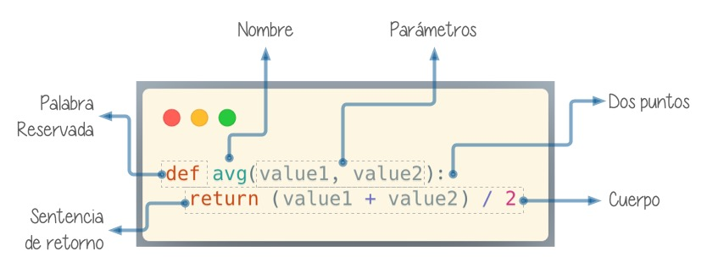

Slide 6
Nombre:
Se usan las mismas reglas que se usan para identificar las variables.
Solo puede contener letras, dígitos numéricos o guión bajo.
No puede empezar con un número.
No puede ser igual a una palabra reservada del lenguaje.
El nombre debe ser representativo de lo que hace la función.

Slide 7
Parámetros:
Datos que se envían a la función.
Pueden ser de cualquier tipo.
Si hay más de uno, se separan con coma (la cantidad de parámetros y argumentos debe ser la misma).
Dentro de la función actúan como variables.
La función puede modificarlos solo dentro de su ámbito.
Se puede indicar un valor por defecto.

Slide 8
Cuerpo de la función:
Bloque de código como cualquier otro (se pueden crear variables, incluir bucles, decisiones, etc)
Si incluye variables locales, su ámbito se restringe a la función.
Los parámetros se pueden utilizar como variables dentro del cuerpo de la función. Si su valor cambia, no se modifica fuera de la función.

Slide 9
Valor de retorno:
Es el «resultado» de la operación que realiza la función.
Puede ser de cualquier tipo de dato,
Es opcional.
Si la función retorna algo, solo puede retornar una cosa por vez.
Donde aparece la instrucción return, la función corta su ejecución.

Slide 10
Llamar a una función:
Desde cualquier parte del código (incluso dentro de otra función).
Poniendo el nombre y los argumentos.
Puede llamarse varias veces, pasándole distinto argumentos.
La llamada a la función se reemplaza por su valor de retorno. Se puede asignar este valor a una variable, usarse en una operación, imprimirlo, etc.

Slide 11
DONDE CREAR UNA FUNCIÓN
Dentro del mismo archivo donde está el resto del programa.
En un archivo diferente y luego importarlo desde el programa: from archivo import * / import archivo.

Slide 12
QUE NO HACER
Usar variables del ámbito global dentro de las funciones.
Funciones que realicen más de una tarea.
Llamar a una función sin argumentos (genera un error).
No usar el valor de retorno.
No es una buena práctica.

Slide 13
EJEMPLO
Solicitar números al usuario hasta que ingrese el cero. Por cada uno, mostrar la suma de sus dígitos.
Al finalizar mostrar la sumatoria de todos los números ingresados y la suma de sus dígitos.

